Slide 2
Etisk refleksjonsmodell for lærerprofesjonen
Barnehagelærere, lærere og ledere gjør en rekke etiske vurderinger hver eneste dag. Noen ganger kan ulike hensyn komme i konflikt med hverandre og det finnes ikke en ideell løsning. I slike situasjoner må profesjonen utøve sitt faglige og etiske skjønn individuelt og som del av et profesjonsfellesskap. Etiske utfordringer er ofte preget av tvil og kan være ubehagelige å stå i. Et godt ytringsklima, felles ansvar og kollegastøtte er avgjørende for god
etisk praksis.
Noen etiske utfordringer oppstår på grunn av rammer eller systemutfordringer som profesjonen ikke rår over. Da handler det om å prioritere og ivareta våre forpliktelser og verdier så godt vi kan, samtidig som vi løfter årsakene til problemet og ansvarliggjør de rette instansene. Vår lojalitet ligger hos barnehagebarn og elever for å fremme deres beste.

Slide 3
Etisk refleksjonsmodell for lærerprofesjonen
Modellen er ment som en støtte til å sortere tankene og fatte begrunnede beslutninger i møte med etisk krevende situasjoner.
I kjernen ligger de fire grunnverdiene i Lærerprofesjonens etiske plattform:
Menneskeverd og menneskerettigheter
Respekt og likeverd
Profesjonell integritet
Personvern

Slide 4
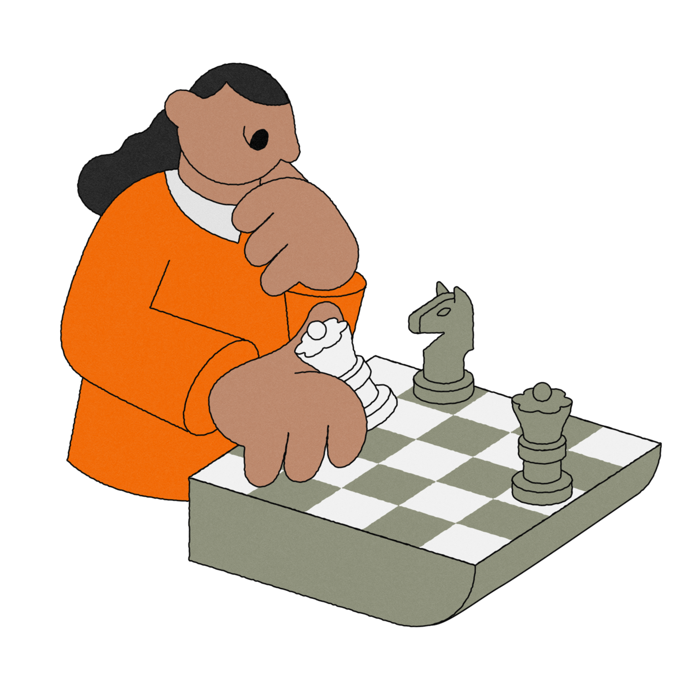
Utfordring: Hvordan vil jeg beskrive den etiske utfordringen?
Hva reagerer jeg på?
Hvilke verdier er i spill?
Hvorfor har utfordringen oppstått?
Hvem blir berørt?

Slide 5
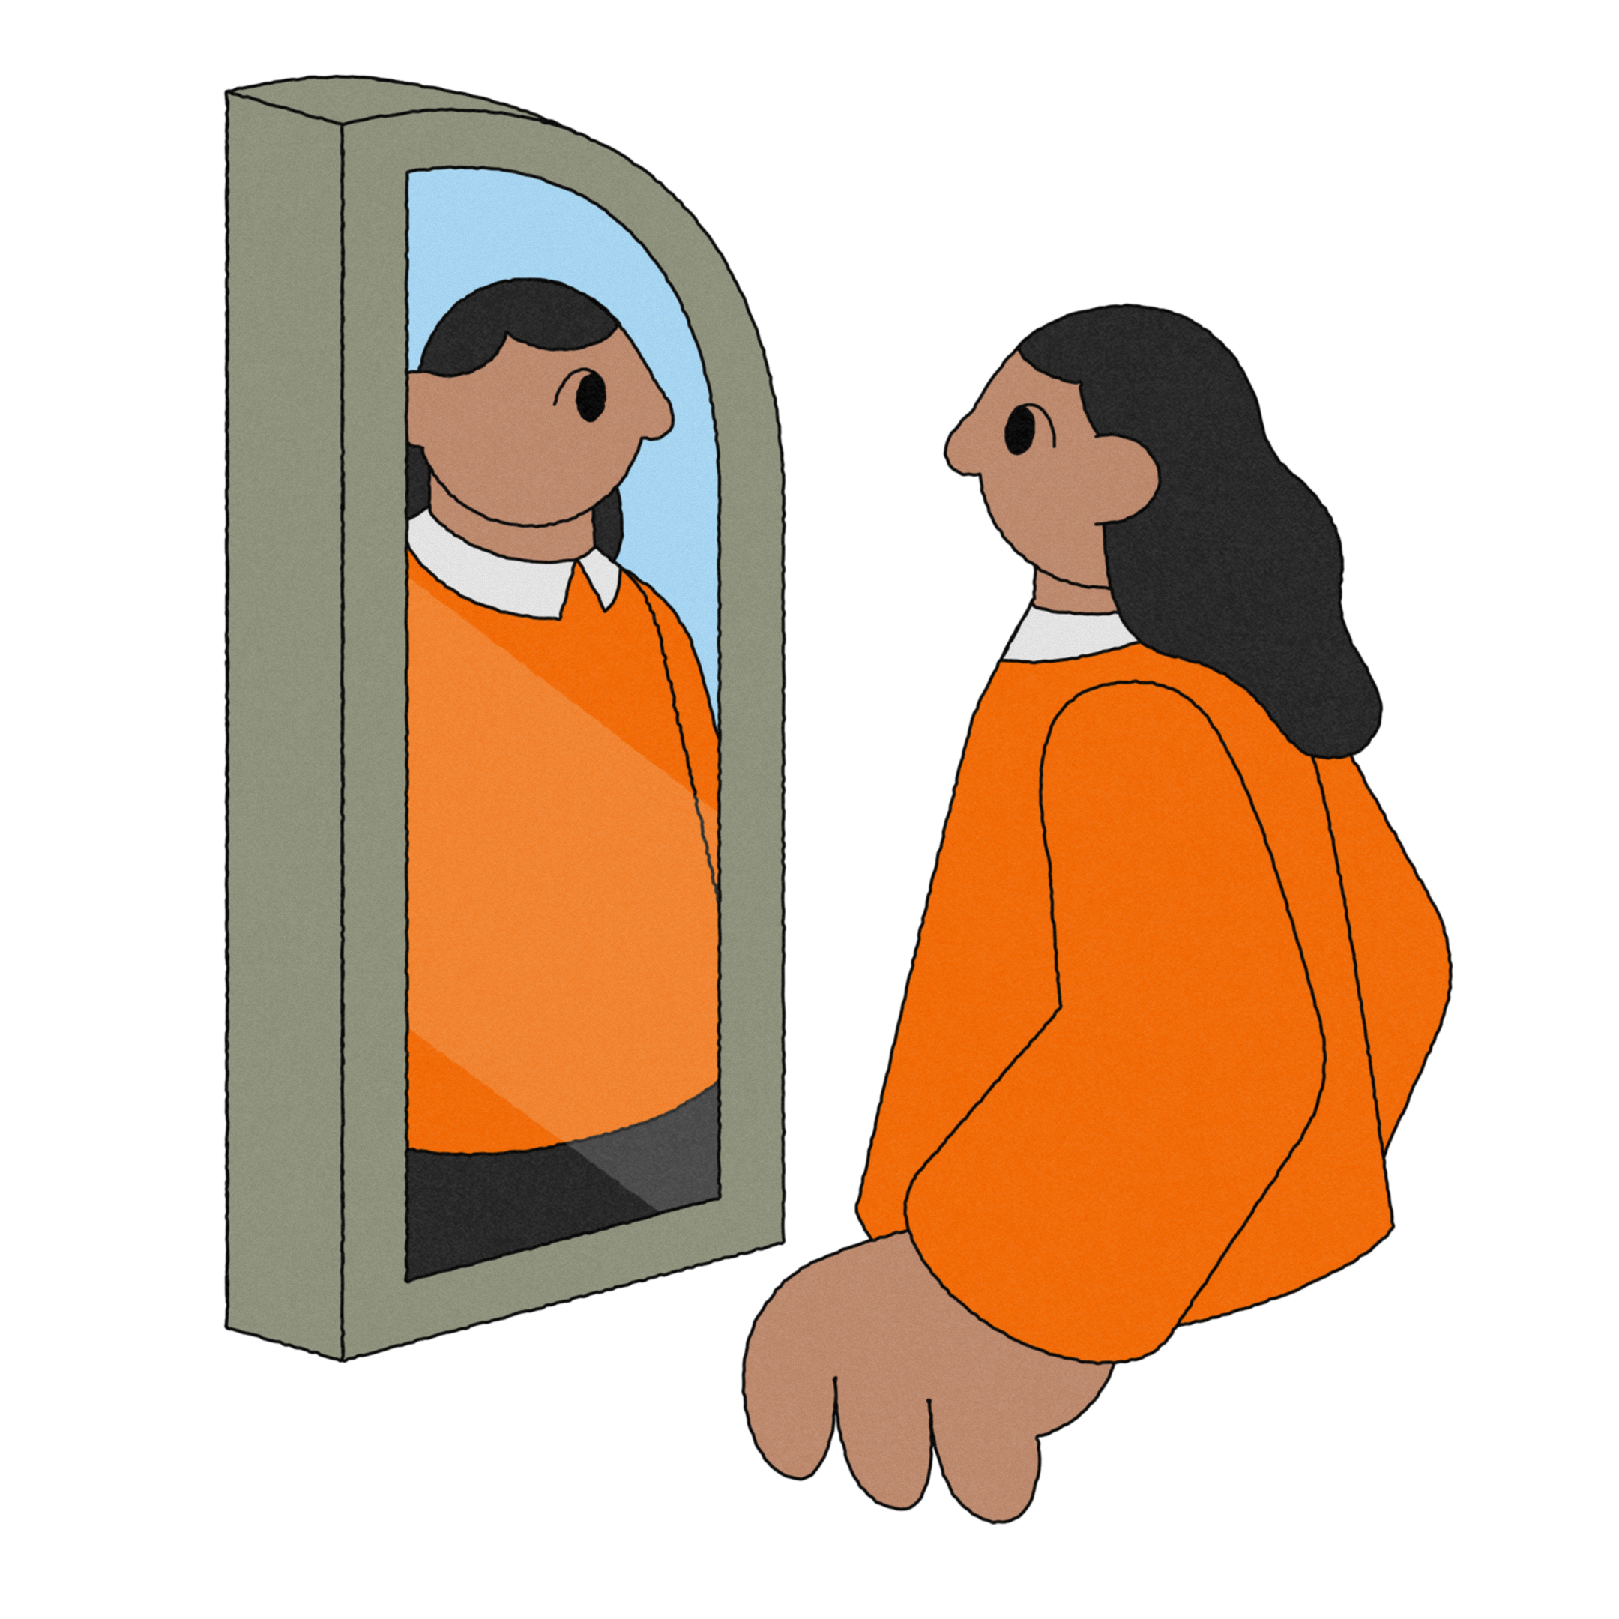
Mitt utgangspunkt:
Hva er min forståelse?
Hvilke verdier er viktige for meg i denne situasjonen?
Hva slags erfaringer og kunnskaper har jeg om dette fra før?
Kan jeg bli preget av egne følelser, fordommer eller lojalitet?

Slide 6
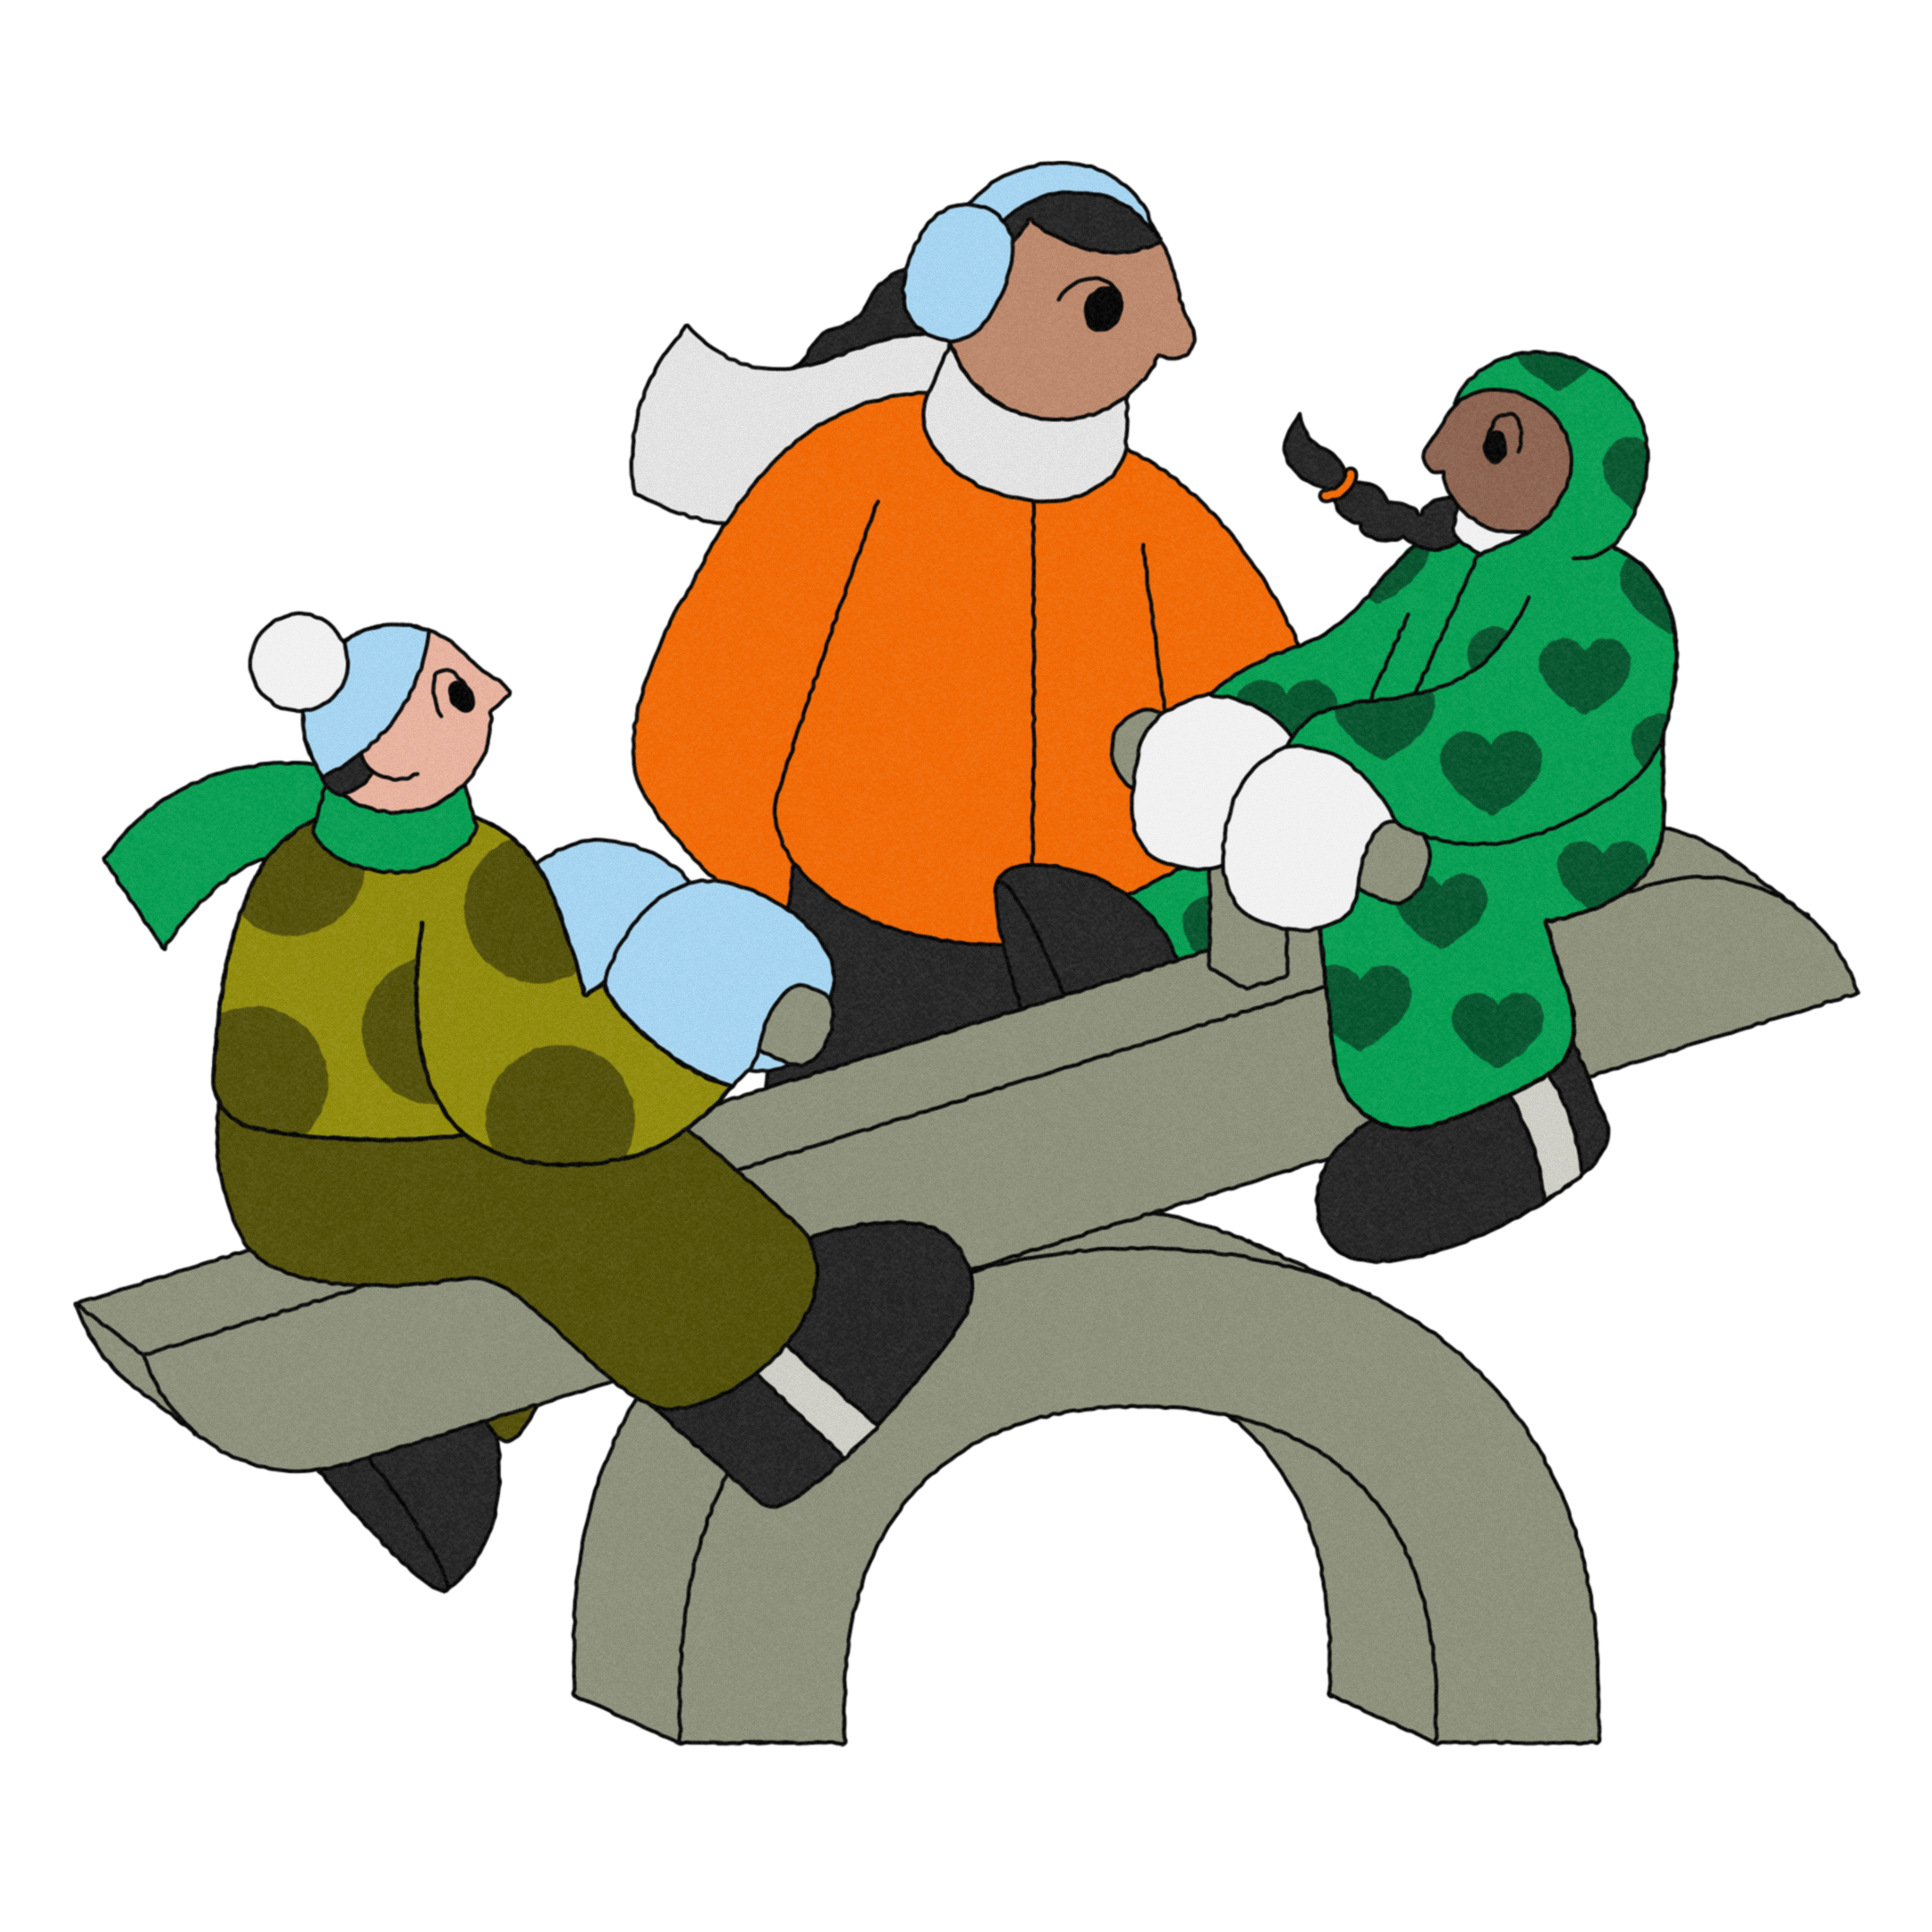
Andres perspektiver:
Hvordan opplever de berørte situasjonen?
Hvilke verdier er viktige for de berørte?
Hvilke menneskelige hensyn bør tas?

Slide 7

Kollegastøtte:
Hvordan forstår kollegene saken?
Er det noen faglige uenigheter?
Skal vi involvere ledelsen eller tillitsvalgte?
Trenger vi å koble inn andre fagpersoner?

Slide 8

Forpliktelser:
Hva kan jeg/vi gjøre?
Hva står i plan- og lovverk om dette?
Hvordan aktualiseres menneskerettighetene og barnekonvensjonen?
Hva sier Lærerprofesjonens etiske plattform?

Slide 9

Handling:
Hva bør jeg/vi gjøre?
Hvilke alternativer har jeg/vi og hva er mulige konsekvenser?
Hva er best for den enkelte og for fellesskapet?
Hvilke verdier vektlegger jeg/vi og hvorfor?

Slide 10
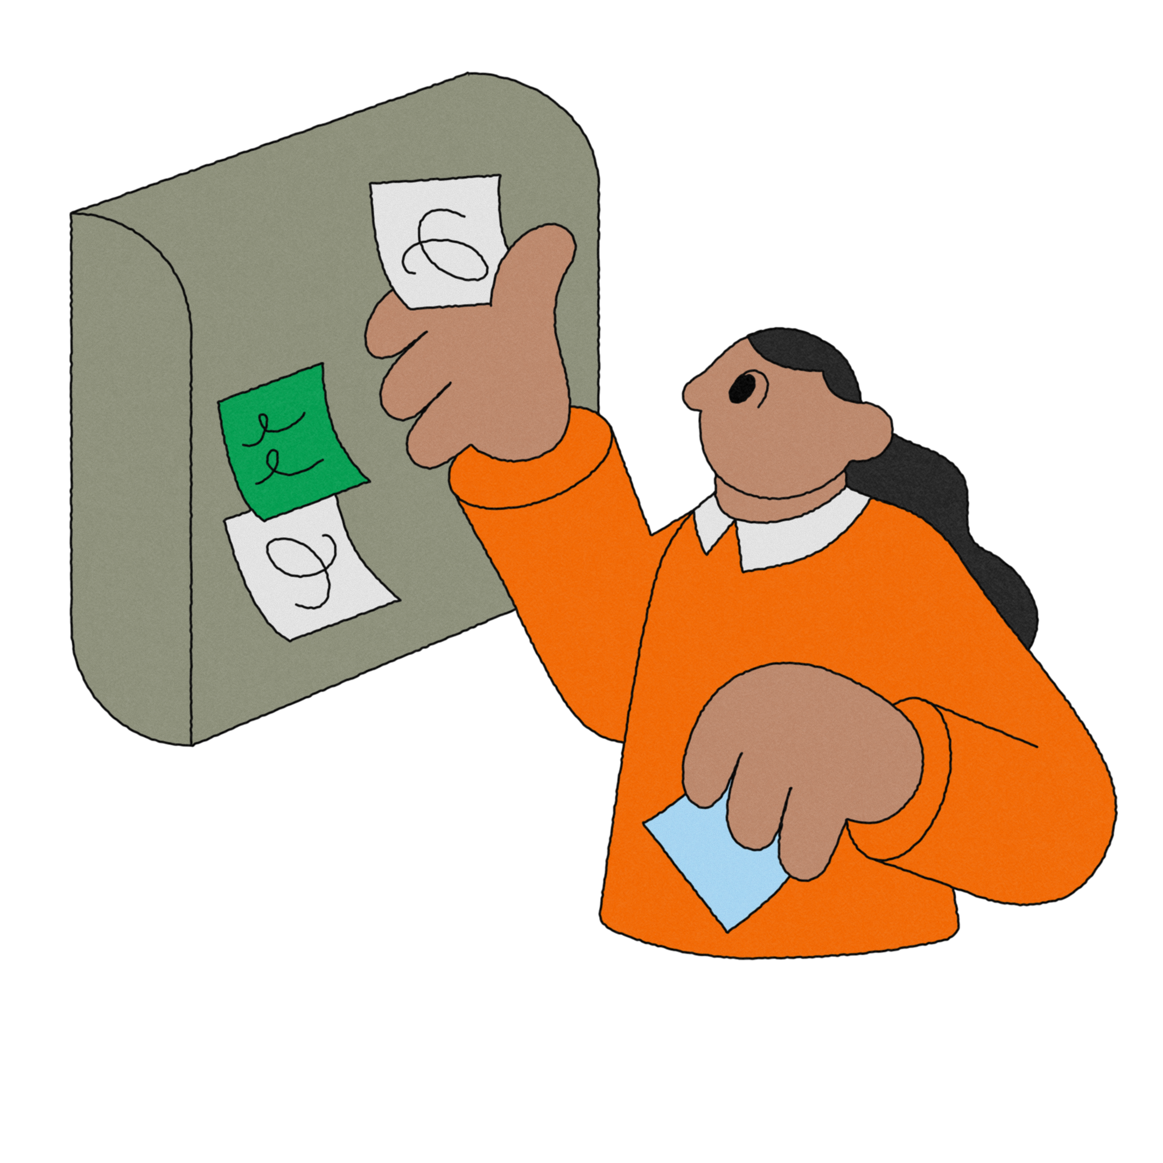
Oppfølging:
Hvordan ser jeg/vi situasjonen i ettertid?
Er det behov for debrief med de berørte, kollegiet eller ledelsen?
Bør vi endre praksis på arbeidsplassen?
Er dette et større problem som bør løftes overfor ansvarlige instanser?

